Slide 1


Slide 2
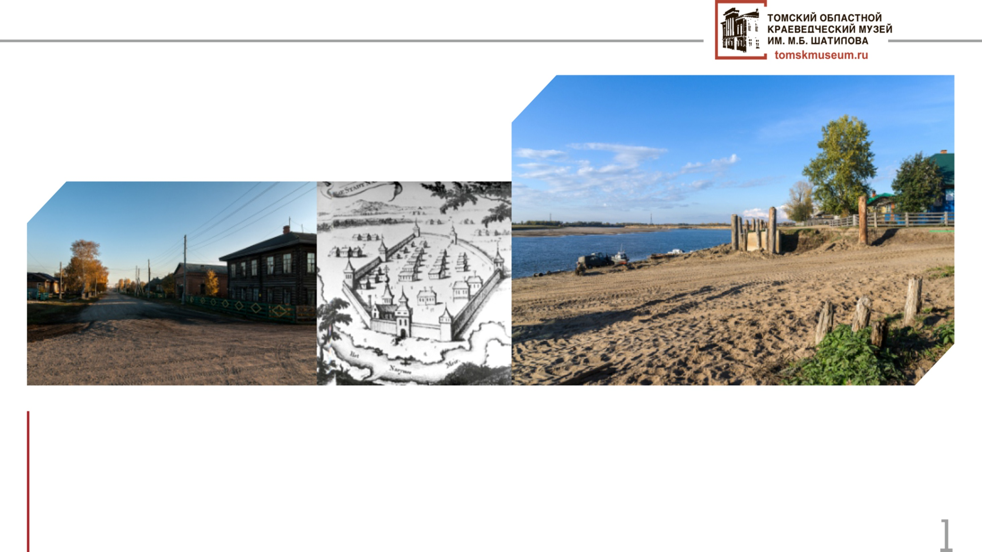
НАРЫМ – УНИКАЛЬНОЕ СОЧЕТАНИЕ ПРИРОДНЫХ БОГАТСТВ И ЧЕТЫРЕХВЕКОВОЙ ИСТОРИИ
С. Нарым (1596 г. основания) – старейшее русское поселение Томской области на одной из крупнейших мировых рек – Оби. Это военный форпост, торговый центр и место ссылки с XVII в. В настоящее время в селе 5 памятников федерально и 24 регионально значения, а также Музей политической ссылки. В непосредственной близости от Нарыма – целебные источники «Чистый яр» с базой отдыха и «Чажемто» с санаторием.

Slide 3
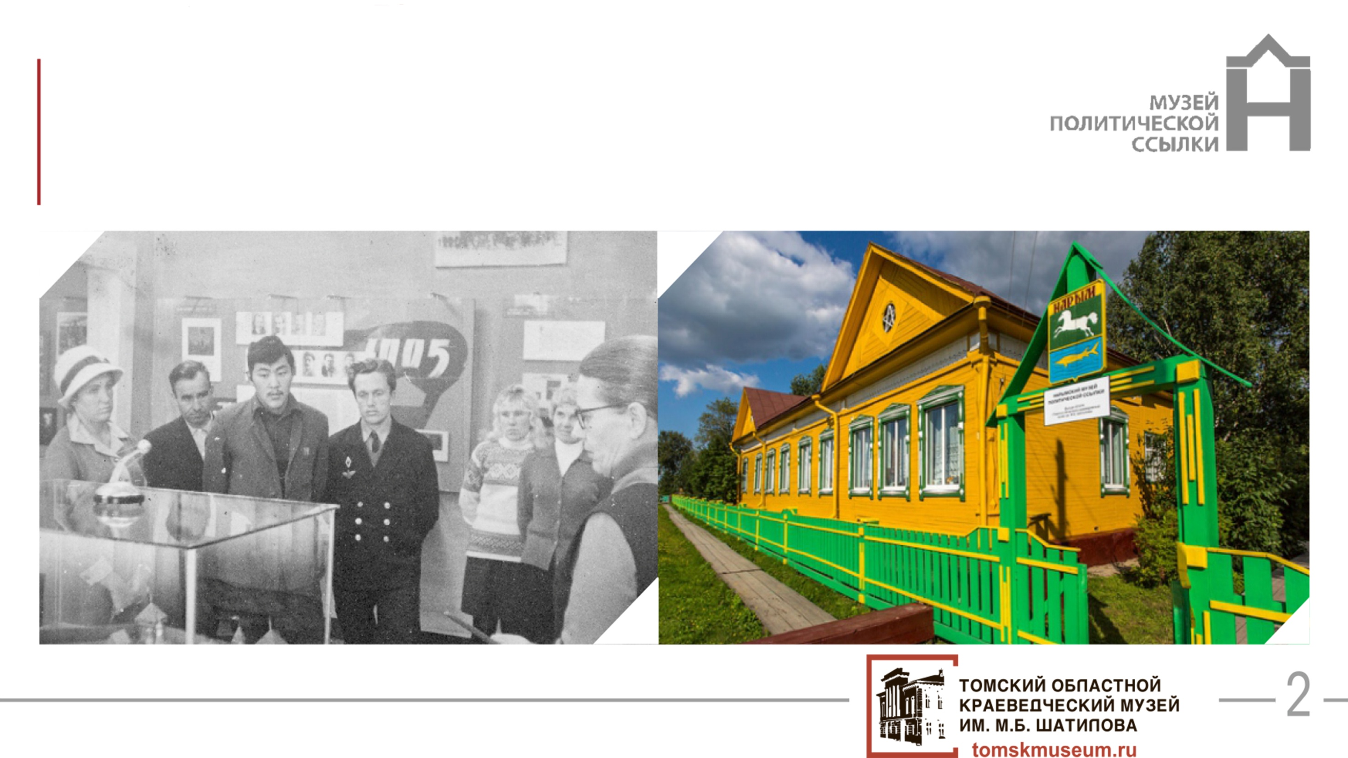
НАРЫМСКИЙ МУЗЕЙ ПОЛИТИЧЕСКОЙ ССЫЛКИ
Нарымский музей (осн. 1938 г.) в разные годы назывался Музей им. И.В. Сталина, «Нарымский музей политической ссылки большевиков», «Нарымский музей политической ссылки».
В нем собраны богатейшие фонды по основной теме музея, а также по археологии и этнографии края.

Slide 4
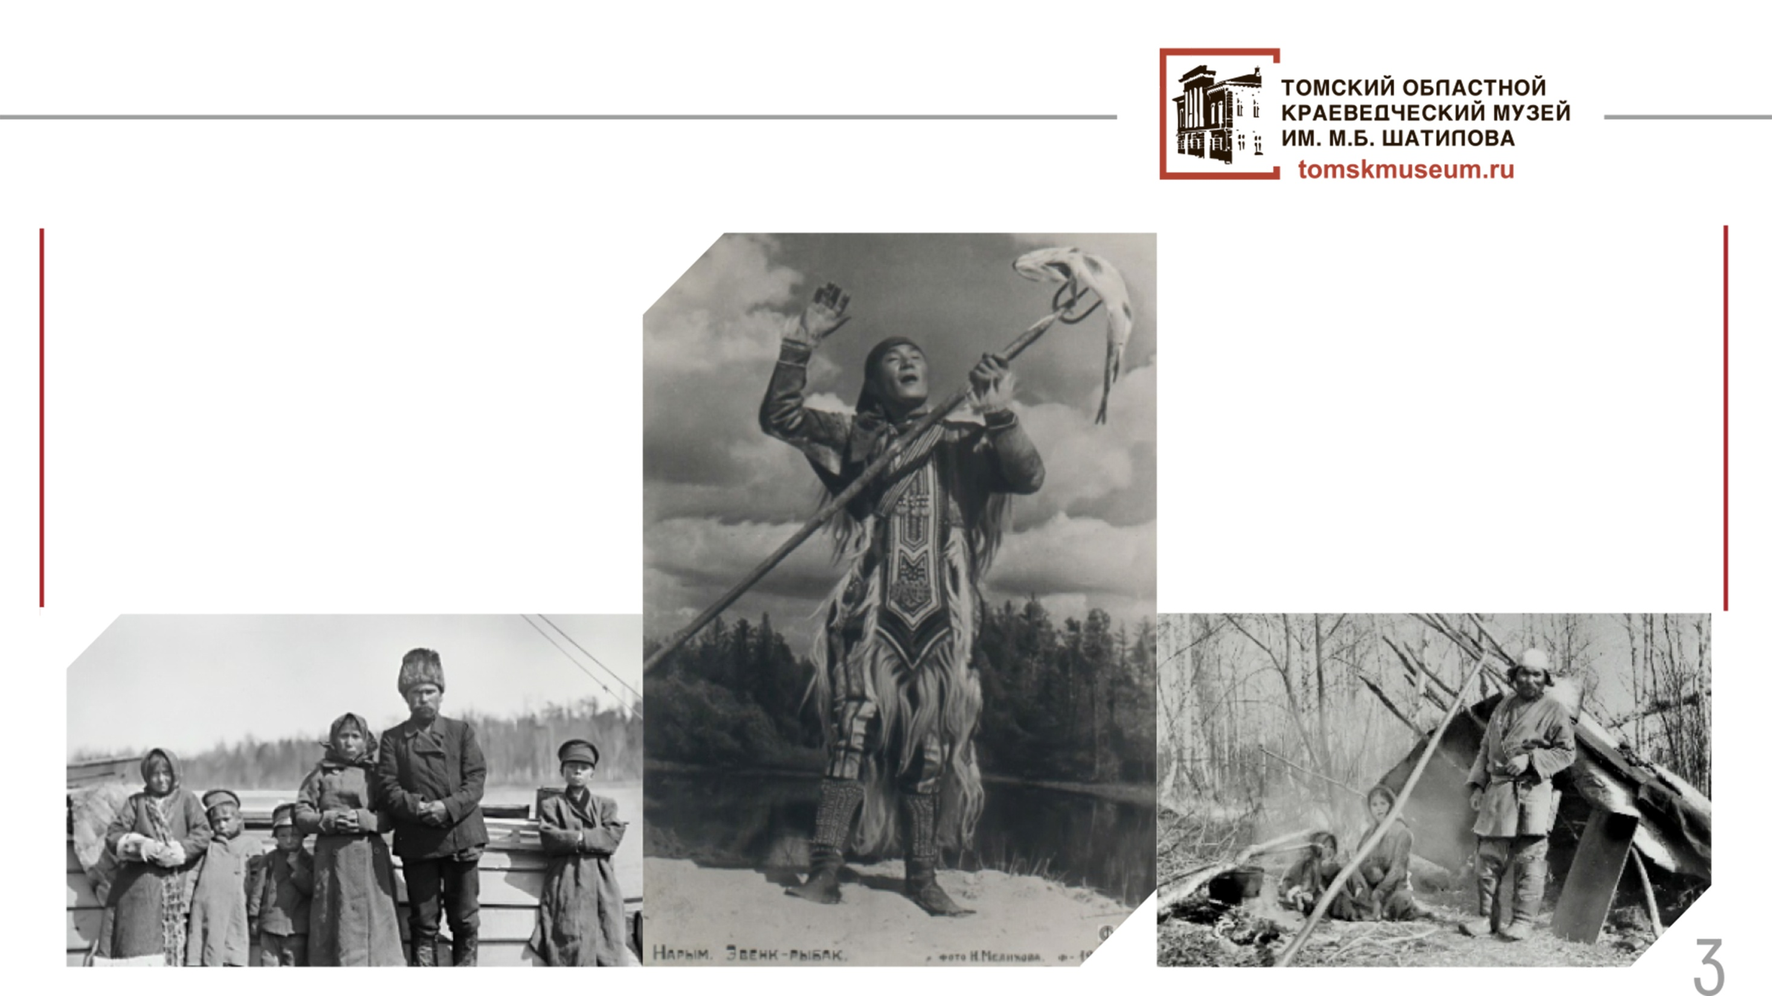
КОРЕННЫЕ НАРОДЫ НАРЫМСКОГО КРАЯ
Этнография коренных народов Нарымского края представлена в экспозиции и «Селькупском уголке» территории усадьбы музея. Селькупы – наследники Кулайской культуры (V в. до н.э. – V в. н.э.), ареал распространения – Приуралье, Западная и Восточная Сибирь, Алтай.
В Нарымском крае также живут эвенки (тунгусы). Здесь похоронен «тунгусский князь» Гантимур, сородич китайского императора, имевший чин цзолина – четвертый по значимости в империи, родоначальник рода князей Гантимуровых.

Slide 5
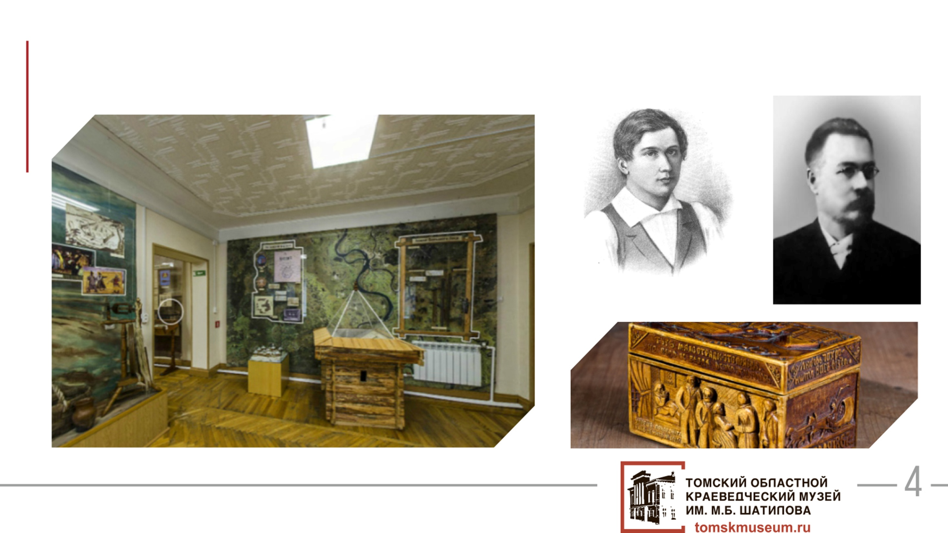
НАРЫМ – МЕСТО ПОЛИТИЧЕСКОЙ ССЫЛКИ
Политическая ссылка в Нарым начинается в XVII в., здесь были военнопленные в XVIII в.,
два декабриста, народники. После революции 1905 г. поток ссыльных в Нарым
увеличивается в разы.

Slide 6
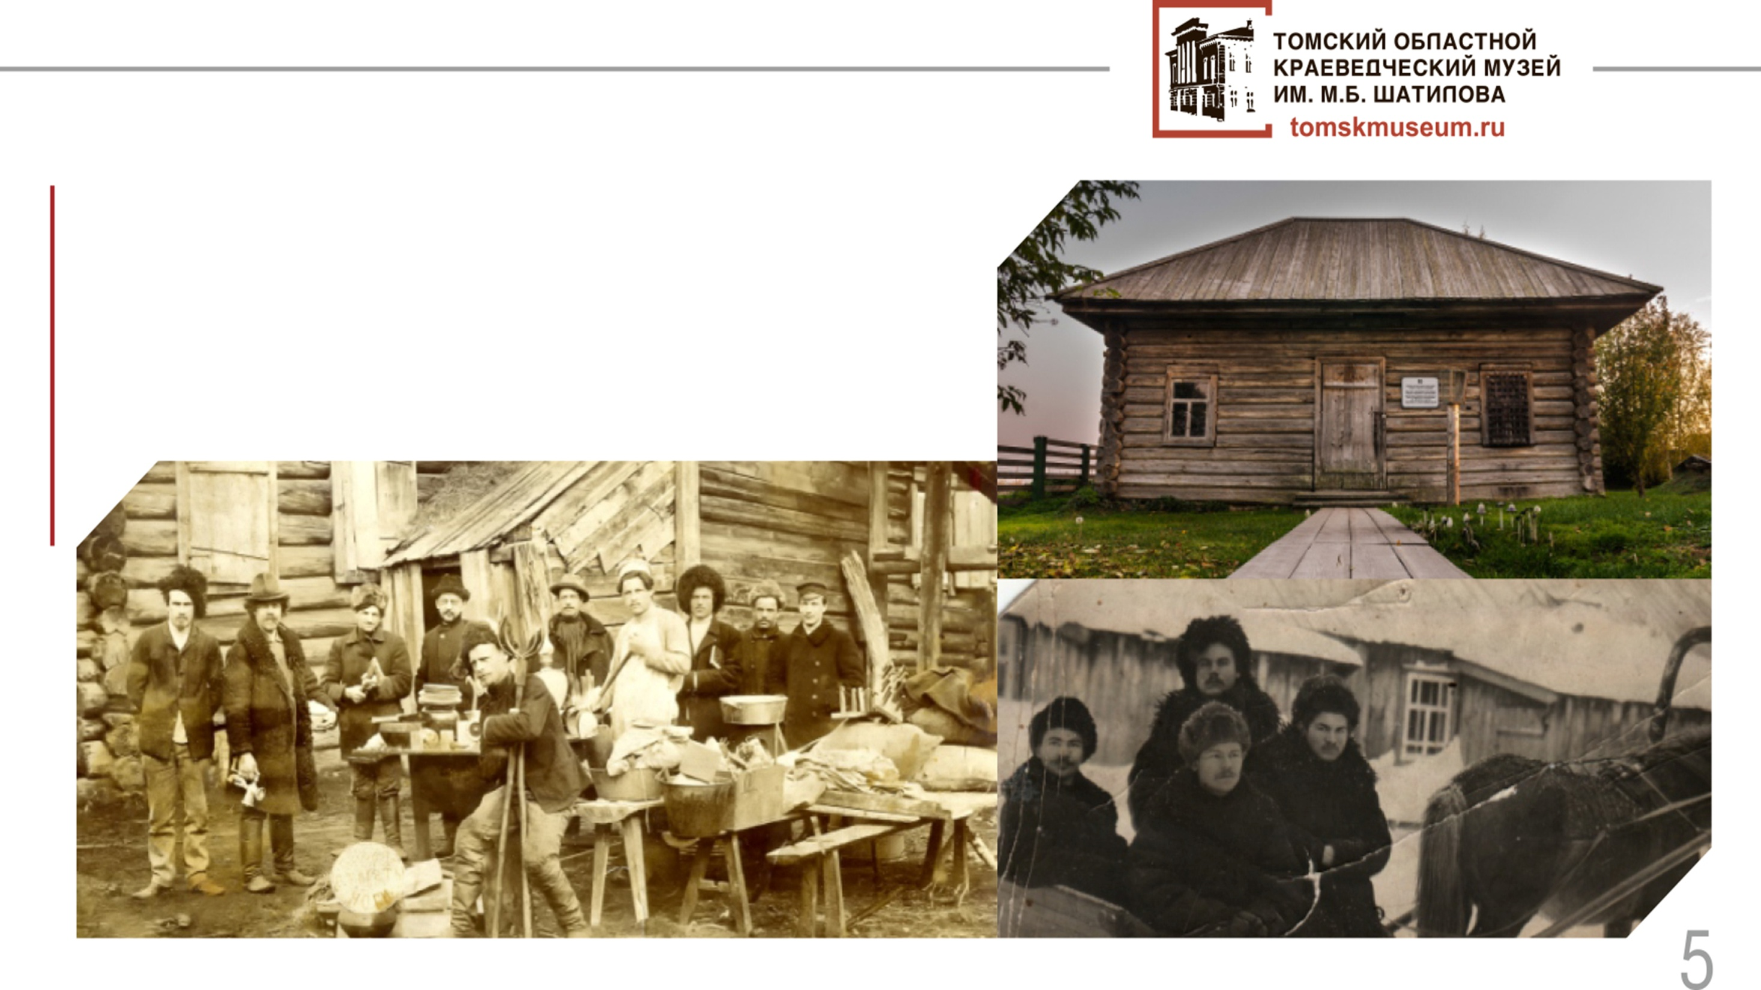
ЖИЗНЬ ПОЛИТССЫЛЬНЫХ В НАРЫМЕ
На территории музея находится здание каталажки с воссозданными интерьерами камер и караульного помещения. Быт, общественная деятельность и взгляды ссыльных в Нарыме освещены в постоянной экспозиции музея. Из известных революционеров в Нарыме были В.Куйбышев, Я. Свердлов, А. Рыков и многие другие.

Slide 7
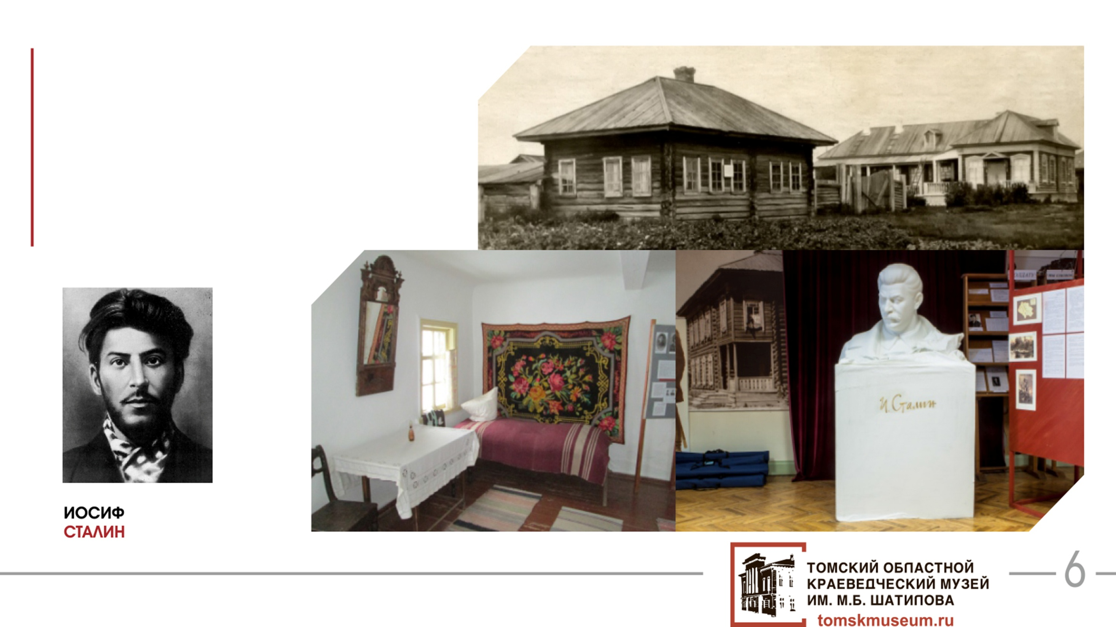
ДОМ АЛЕКСЕЕВЫХ, В КОТОРОМ В 1912 Г. ЖИЛ ПОЛИТССЫЛЬНЫЙ ДЖУГАШВИЛИ (СТАЛИН)
Музею принадлежит дом Алексеевых, в котором летом 1912 г. 42 дня жил И.В. Сталин. В музее хранятся воспоминания о ссылке, собранные в 1938 г., бюст И.В. Сталина – фрагмент 6-метровой статуи, стоявшей во дворе музея.

Slide 8
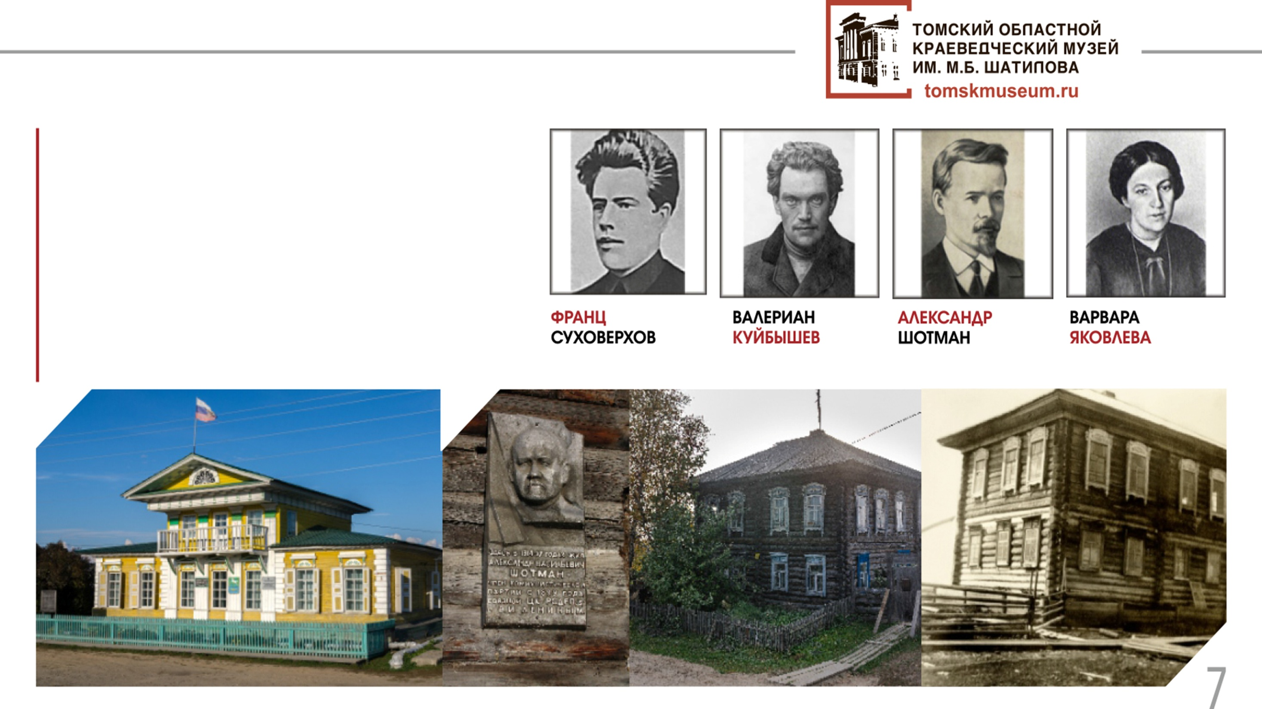
НАРЫМ – МУЗЕЙ ПОД ОТКРЫТЫМ НЕБОМ
Нарым – музей под открытым небом.
В селе сохранились дома, где жили видные революционеры, здание Полицейской управы, купеческие дома. Жемчужина Нарыма – дом с мезонином, построенный в
1838 – 1840 гг. Туристы могут посетить могилы политссыльных и Колин бор – место проведения маевок.

Slide 9
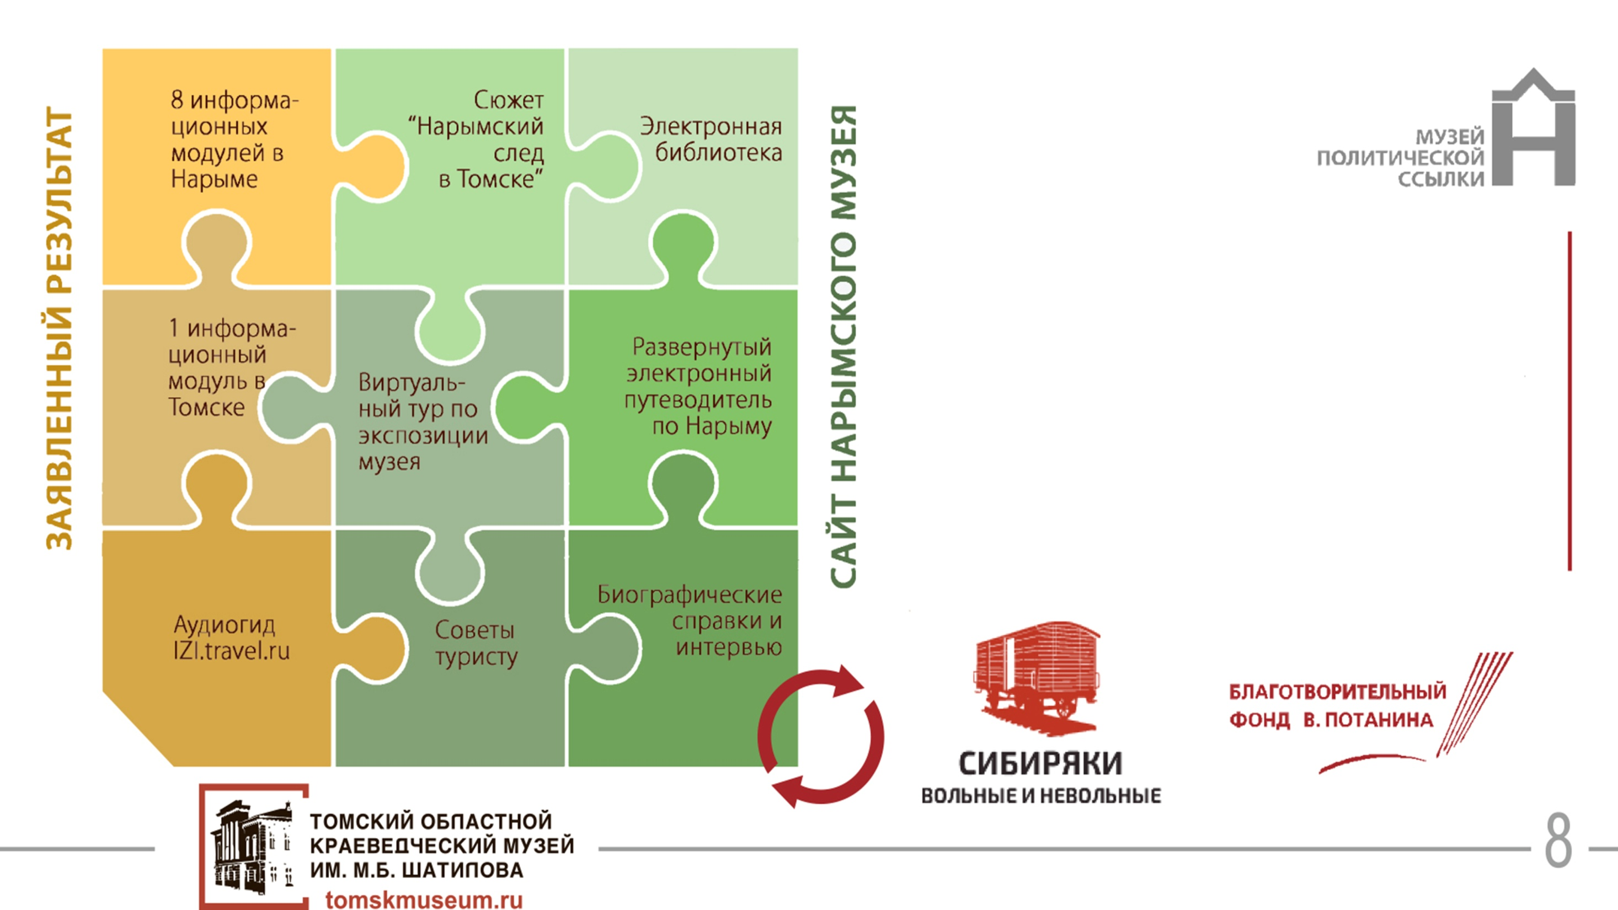
НАРЫМ – ЗАБЫТЬ НЕЛЬЗЯ СОЗРАНИТЬ
Проект
«Нарым, забыть нельзя
сохранить» реализован при поддержке фонда В. Потанина.
В его рамках созданы:
Система навигации по селу и аудиотур на платформе IZI.travel;
Сайт нарымского музея с путеводителем, виртуальной экспозицией, электронной библиотекой и библиографическим справочников, советами туристу;
Модуль и аудиоэкскурсия «Нарымский след» в истории Томска».

Slide 10
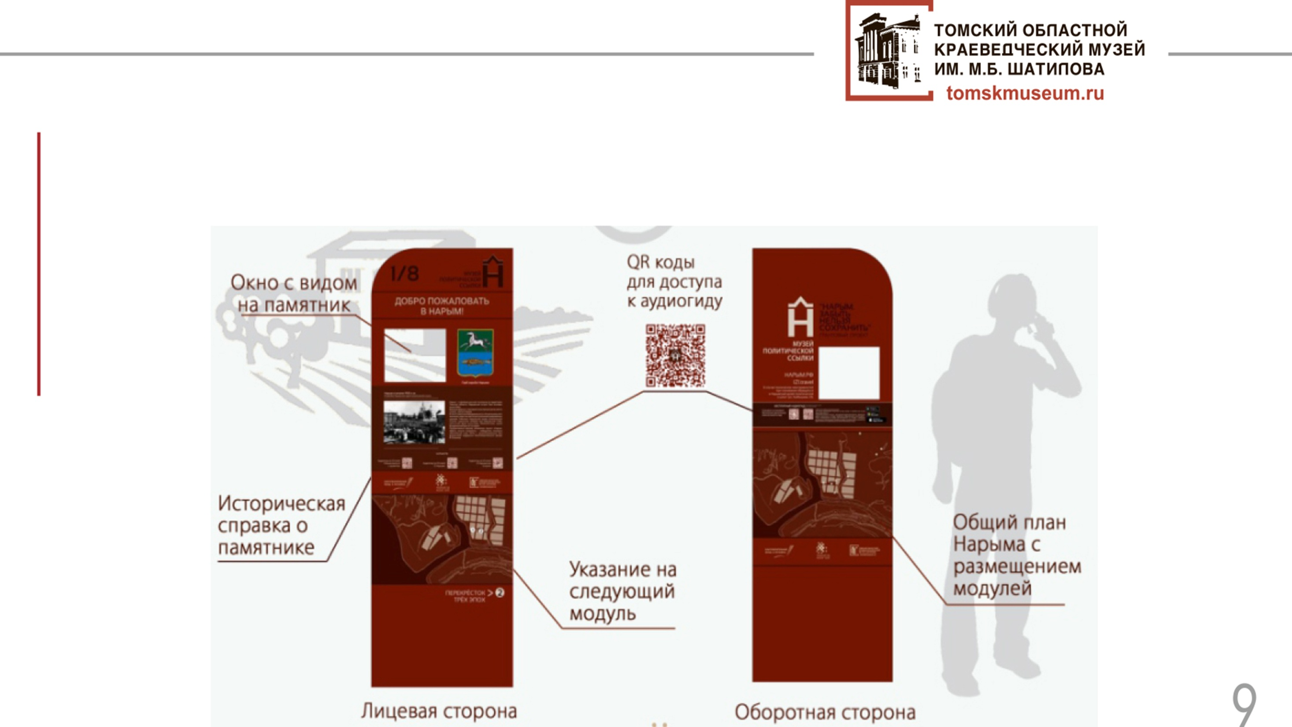
СТРУКТУРА ПРОДУКТА
На 8 стендах с QR-кодами предоставляется доступ к 15 сюжетам из истории Нарыма, составляющим часовую экскурсию. В планах – перевод тура на другие языки

Slide 11
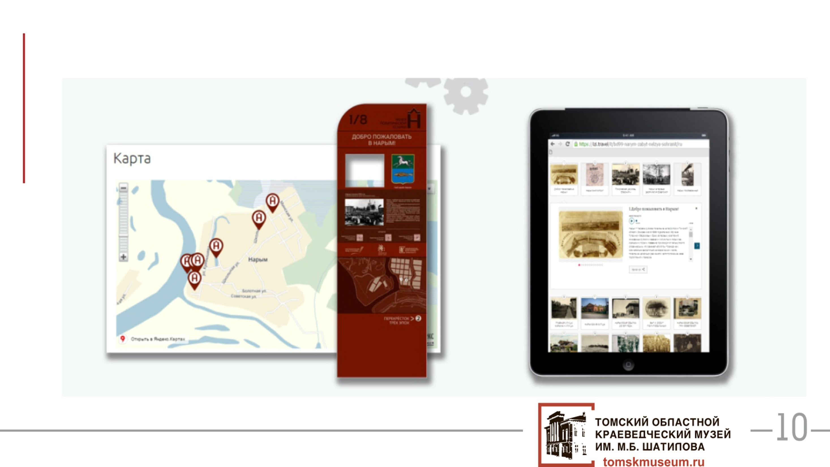
СТРУКТУРА СТЕНДОВ
Структура стендов позволяет прослушать экскурсию на своих смартфонах и самостоятельно загрузить приложение и тур. В Нарымском музее имеется wi-fi роутер, работающий круглосуточно.

Slide 12
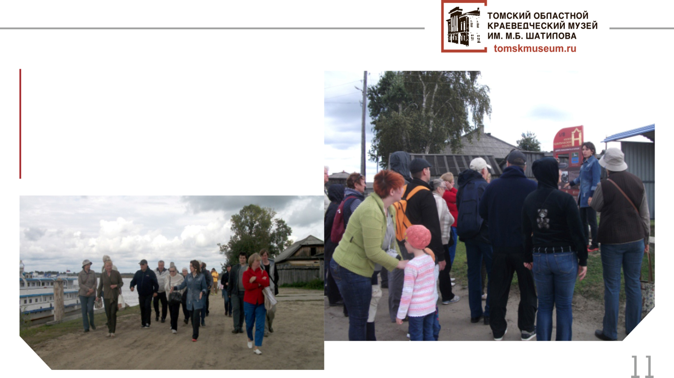
ТУРЫ С ОСМОТРОМ НАРЫМА
Посетить Нарым можно во время трехдневного тура «Окно в Сибирь. Золотое кольцо Томской области» (турфирма «Polaris», Томск) и совершая вояж на теплоходе «Ремикс» («НИКА туроператор», Новосибирск)

Slide 13
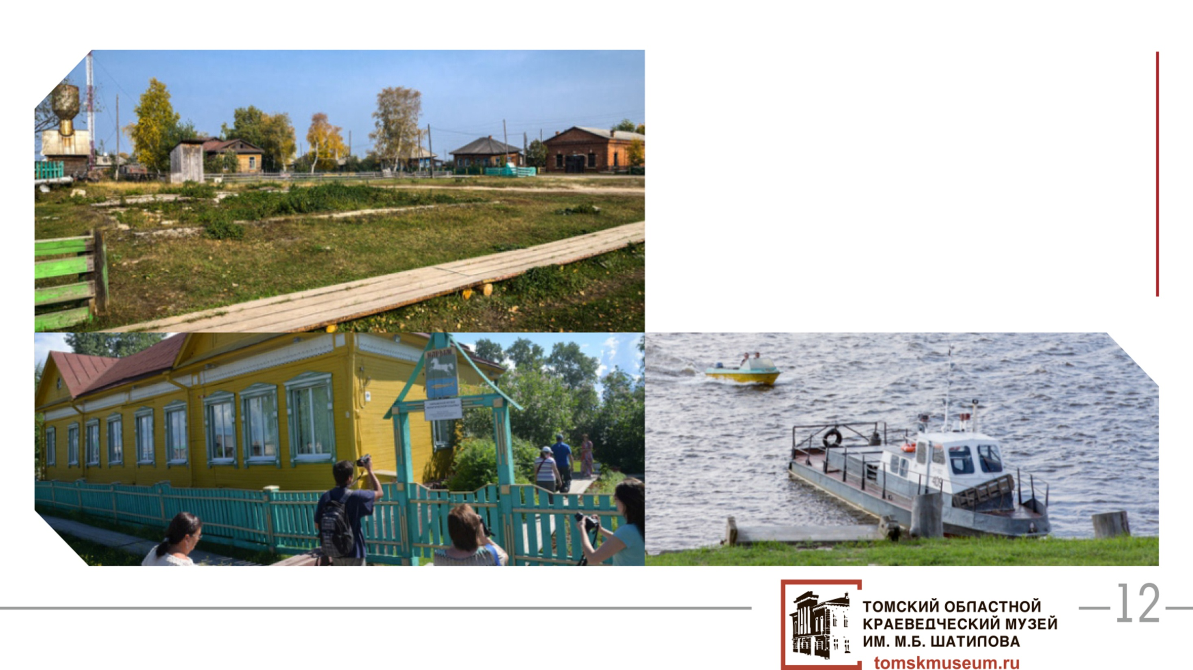
ВОВЛЕЧЕНИЕ МЕСТНОГО НАСЕЛЕНИЯ В РАБОТУ С ТУРИСТАМИ
Развитие туризма в Нарым – развитие экономики Нарыма:
перевозка и размещение туристов;
организация рыбалки, охоты, сбора дикоросов для поклонников экотуризма;
индивидуальные маршруты «Максимкин Яр – место ссылки Якова Свердлова», «Тюхтерево – селькупская деревня» и др.

Slide 14


